Slide 1

第二课时

Slide 2
哇，我全写对啦！
择菜 布鞋 清爽 庄稼 刁难
小屯 敦厚 驮着 岂知 喂猪
捂住 啃草 耍赖 挑剔
广结善缘 数九隆冬 三伏盛夏

Slide 3
侧面描写是指对描写的对象不作 正面的描绘，而从其他人物、事物的描绘、渲染中，烘托描写的对象，从而获得独特艺术效果的方法。简言之，侧面描写就是通过被描写对象周围效果的渲染，来表现被描写对象的一种表现手法，又叫间接描写，还叫衬托法。

Slide 4

通过上节课的学习，我们知道，在小屯里，左邻右舍的窗子上都贴着姥姥心灵手巧的劳作，那大家想欣赏姥姥的剪纸吗？现在我们一起来欣赏！

Slide 5

你能在横线上填一个成语来表达你内心的赞美吗？
姥姥的剪纸真是 啊！

Slide 6
复习课文1——3段，体会姥姥心灵手巧，剪纸技艺高超，领悟熟能生巧的道理
平凡的姥姥身怀绝技，姥姥的剪纸的确惟妙惟肖、栩栩如生。
课文是怎样表现的呢？
现在就请你默读课文1——3自然段，用笔画出表现姥姥剪纸技艺高超的语句。仔细读读，想想都有哪些读书体会？

Slide 7
一把普普通通的剪刀，一张普普通通的彩纸，在姥姥的手里翻来折去，便要什么就有什么了，人物、动物、器物，无所不能。
这段话中，你最关注哪个词？怎么理解？
两个“普普通通”
没有什么不能剪的？都能剪什么？用什么来剪的？
这句话作者是从正面表现了姥姥剪纸技艺的高超。

Slide 8
“你姥姥神了，剪猫像猫，剪虎像虎，剪只母鸡能下蛋，剪只公鸡能打鸣。”
姥姥剪的母鸡真的能下蛋吗？这是什么写法，你怎么理解这句话。
夸张的写法
这是在夸赞姥姥剪的动物非常逼真。

Slide 9
你姥姥神了，剪 像 ，剪 像 ，剪个 ，剪个 。
一天，我用双手死死地捂住姥姥的双眼，让她摸着剪窗花。岂知工夫不大，一幅“喜鹊登枝”便完成了。嗬！梅枝与喜鹊形象生动，大小疏密无可挑剔。
从这句话中，你读懂了什么？
“死死地捂住、摸着剪”说明剪窗花难度之大，“工夫不大”说明姥姥动作熟练，完成速度快。由此可见她技术高超。

Slide 10
“形象生动”说明姥姥的剪纸惟妙惟肖，“无可挑剔”是说我没有办法找到毛病，说明我打心眼里佩服姥姥的剪纸技术。
想欣赏姥姥摸着剪的“喜鹊登枝”吗？梅枝与喜鹊的形象怎样？大小疏密呢？让我们一起来发自内心的赞叹一下。

Slide 11
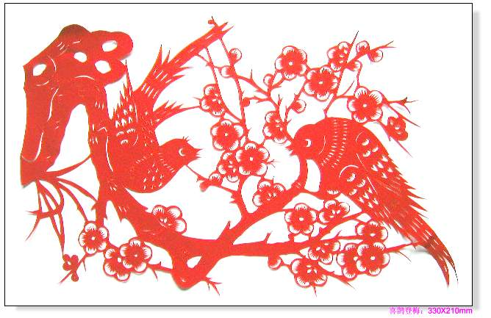
嗬！梅枝与喜鹊形象生动，大小疏密无可挑剔 。
栩栩如生 、活灵活现
姥姥的剪纸真是 啊！

Slide 12
表示技艺高超的词语
巧夺天工、妙手回春、登峰造极、出神入化、炉火纯青、功参造化、出神入化、心灵手巧……
姥姥如此高超的技艺是与生俱来的吗？当然不是，姥姥剪纸技艺为什么如此高超？文中的哪句话道出了奥秘所在。画出有关句子。
“熟能生巧,总剪,手都有准头了!”
“总剪”是什么意思？
课文第六自然段中是怎么写“总剪”的？

Slide 13
数九隆冬剪，三伏盛夏剪，日光下剪，月光下剪，灯光下剪，甚至摸黑剪。姥姥的手就是眼睛，好使的剪刀就像她两根延长的手指。
（比喻）
从这六个“剪”你读出了什么？
可以看出姥姥剪得多，剪的时间长。正因为姥姥长年累月地剪，坚持不懈地练，所以姥姥的手就是——（眼睛）好使的剪刀就像她两根延长的手指。

Slide 14
熟练了就能找出窍门，产生巧妙的办法，这就叫做——熟能生巧。
其实，生活中还有很多熟能生巧的事例，你能举出一些来吗？
冬练三九，夏练三伏。
拳不离手，曲不离口。
只要功夫深，铁杵磨成针。
读书破万卷，下笔如有神。
宝剑锋从磨砺出，梅花香自苦寒来。
熟读唐诗三百首，不会做诗也会吟。
我是个怎样的孩子？从那些词语能感受到？感情色彩上是什么词？在这里是什么意思，从中你体会到什么？

Slide 15
联系上下文，理解这段话中的“调皮蛋、刁难、挑剔、耍赖” 的意思。
——反衬手法

Slide 16
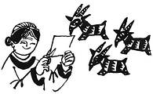
读到这里，那个心灵手巧、勤劳善良的姥姥似乎就站在我们的面前。其实，姥姥的剪纸不仅给小屯子带来了喜庆的气氛，还是连接我和姥姥情感的桥梁。在密云多雨的盛夏，姥姥便用剪纸把我拴在了屋檐下。

Slide 17
出示自学要求：轻声读课文7——10自然段，品味屋檐下祖孙其乐融融的剪纸图，圈画出文中饱含温情的句子，在旁边写写自己的读书体会。
密云多雨的盛夏，姥姥怕我溜到河里游泳出危险，便用剪纸把我拴在屋檐下。
“拴”在这里是吸引的意思。姥姥为了安全着想，可见她对我的关心和疼爱。

Slide 18
自读课文7—13小节， 找找在这里具体写了几幅姥姥的剪纸？是什么样的？画出相关的词句用心品一品，在旁边做上批注。
1、一只顽皮的小兔子骑在一头温顺的老牛背上。
2、一头老牛和一只兔子在草地上啃食青草。
3、一头老牛定定地站着，出神地望着一只欢蹦着远去的小兔子，联结它们的是一片开阔的草地。
姥姥笑了：“谁让牛是兔子的姥姥呢？”
这里牛和兔子分别代指姥姥和我，这句话表现了姥姥的慈祥、和善，疼爱小孙子，为了小孙子，任劳任怨。

Slide 19
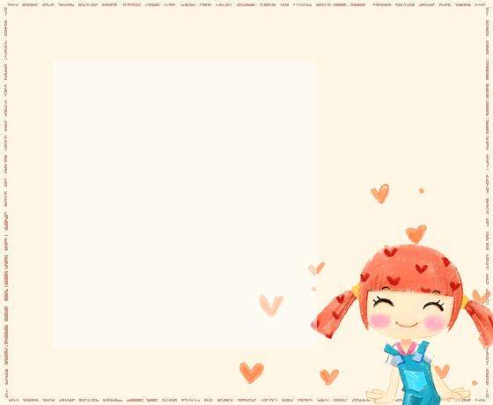
我还是不断收到姥姥寄来的剪纸，其中有一幅是这样的：一头老牛定定地站着，出神地望着一只欢蹦着远去的小兔子，联结它们的是一片开阔的草地。我知道，这是姥姥对我的期待。事实上，我不管走多远，走多久，梦中总不时映现家乡的窗花和村路两侧的四季田野。无论何时，无论何地，只要忆及那清清爽爽的剪纸声，我的心境与梦境就立刻变得有声有色。
是啊，儿时的记忆怎能忘记，慈祥的姥姥又怎会忘怀，说说作者会梦见什么？

Slide 20
漂亮的牛兔相依的剪纸传达着姥姥对我的关心和疼爱，课文就是通过对人物的语言和动作的细节描写勾画出了温馨美好的画面，把祖孙间浓浓的亲情表现得淋漓尽致。（板书；牛兔相依，祖孙情深）请同学们有感情地朗读这段课文，表现出这样其乐融融的场景。

Slide 21
理解课文
仔细阅读课文，思考：课文中的姥姥是个怎样的人？你是从哪些地方体会到的？
心灵手巧
技艺高超
心地善良
勤劳干练
对小外孙
疼爱有加

Slide 22
升华情感
现在你理解了吗？课文为什么用“姥姥的剪纸”为题？
“剪纸”是贯穿全文的线索，也是情感的载体。剪纸不光指的是姥姥的剪纸技艺，更是姥姥与“我”情感联结的桥梁。姥姥用剪纸表达对我的思念之情。因为剪纸我深深地思念着亲爱的姥姥。一幅幅剪纸作品，传达着“我”与姥姥之间的浓浓亲情。
课堂总结：
同学们，剪纸不光展示了姥姥高超的剪纸技艺，更体现了姥姥对作者的疼爱牵挂，寄托了作者对姥姥的思念和依恋，它如同桥梁沟通了姥姥与作者之间的感情，宛如纽带，拉近了两人之间的距离。让我们永远地记住这份浓浓亲情的见证——《姥姥的剪纸》。

Slide 23

背一背：
从那时侯起，我总是缠着姥姥剪兔子和老牛——（ ）的兔子，（ ）的兔子，（ ）的兔子；（ ）的老牛，（ ）的老牛…… 兔子总是在（ ），老牛总是在（ ）。 我摆弄着（ ）的窗花，对（ ）的兔子和（ ）的老牛充满了好感。

Slide 24
作业超市
1、 在带点字的正确读音下画线
小屯子（dūn tún ）清爽（suǎng shuǎng）敦厚（dūn dēng ）
刁难（nàn nán ） 择菜（zhái zé ）庄稼（jià jia ）
2、填上合适的词语（越多越好）
（ ）的兔子 （ ）的老牛 （ ）的姥姥
（ ）的剪纸 （ ）的技艺 （ ）的亲情
—
——
—
—
—
—
远去 耕地 慈祥
姥姥 高超 浓浓

Slide 25



一只顽皮的小兔子骑在一头温顺的老牛背上。

Slide 26
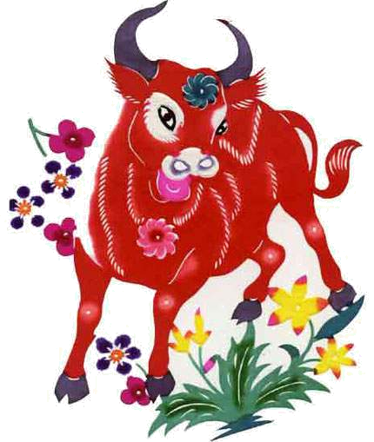
一头老牛和一只兔子在草地上啃食青草。

Slide 27
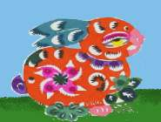
一头老牛定定地站着，出神地望着一只欢蹦着远去的小兔子，联结它们的是一片开阔的草地。

